Slide 1
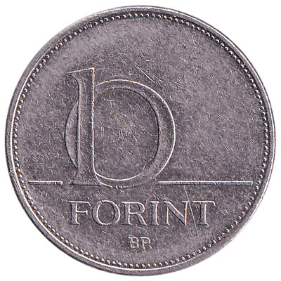
Десетица
Десетица - новчић, десети дио форинте, старог аустријског новца
Иван Цанкар

Slide 2
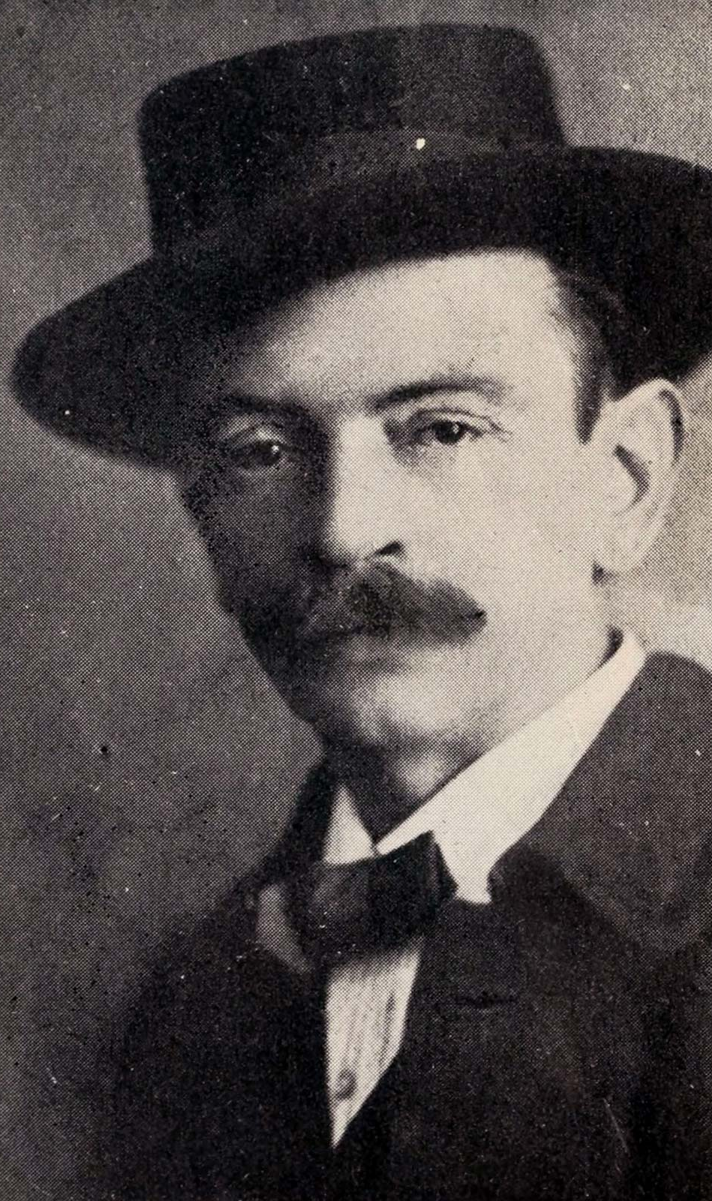
ДЕСЕТИЦА
ИВАН ЦАНКАР
- Иван Цанкар је познати словеначки писац.
- Рођен је 1876. године, у Врхники близу Љубљане
- Одрастао је у сиромашној породици, рано је остао без оца, па се тешко школовао.
- У својим дјелима писао је о тешком животу словеначког
народа и неправдама које су тада постојале у друштву.
- Његова најпознатија дјела су приповијетке: ,,Слуга Јернеј
његово право", ,,Домовино, ти си као здравље",те романи
,,На кланцу" и ,,Мартин Крпан".
- Умро је у Љубљани, 1918. године.

Slide 3
Књижевни род: Епика
Књижевна врста: Приповијетка
Приповијетка је прозно дјело краће од романа, у коме се осликава један дио из живота неке личности
- у дјелу писац сликовито
приповиједа један догађај из
свог дјетињства.
ДЈЕЛО ЈЕ ПИСАНО У ПРВОМ ЛИЦУ

Slide 4
- Он се сјећа тренутака кад је био усамљен зато што се налазио далеко од своје куће и од своје породице. Са дванаест или тринаест година, док се школовао, живио је у једној великој соби са четири старија дјечака и имао је газдарицу, која је била строга и имао је осјећај да га не воли.
- У одломку гдје помиње газдарицу, дат је њен портрет (опис њеног физичког изгледа). Осим што сазнајемо да је велика, огромна, откривамо и каква она осјећања изазива у дјечаку. Он је застрашен зато што њен физички изглед има везе са њеним особинама и карактером.
- Поред портрета, дат је и опис собе - ентеријер (опис унутрашњег простора). Наводи како је соба била велика али некако претрпана, уска, а затим говори о атмосфери која је владала у соби. Та атмосфера је била тјескобна, и она оцртава заправо осјећања главног лика.

Slide 5
- У наставку сазнајемо да и школа није њему наклоњена. Ту слиједи један опис зграде, спољашњи опис, што представља екстеријер. Чинило му се да га и висока школска зграда гледа непријатељски и у њеним ходницима осјећао се понижено, биједно и очајно, јер је био сиромашан.
- Сметао му је и друг у клупи, које непрестано једе, и који заправо представља супротност гладном главном лику, који често није имао шта да једе (контраст).
- У таквој средини он је био тужан и усамљен, било му је тешко. У одјељењу није стекао пријатеље, сва дјеца су била богатија од њега, и та разлика је утицала на његова осјећања и понашање.

Slide 6
- Преокрет у његовом животу настаје баш у тренутку кад је пожелио да умре. Писмо које је добио од мајке, унијело је промјене у његова осјећања.
- Мајка му је послала сребрну десетицу! Он је знао да је мајка послала посљедњи новац који је имала.
- Мајчински инстинкт се издваја у овом дјелу и чињеница да само најближи знају када и како могу да нам помогну. Мајка као да је осјећала његову тугу и бол, као да је слутила како се дјечак осјећа у непријатељском и туђем свијету.
- Иако се мајка не појављује конкретно у дјелу, из њених поступака можемо прозрети да је она скромна, пожртвована, племенита, брижна.

Slide 7
Ријечи подршке и чињеница да најближи мисле на нас, враћа наду и осмијех на наше лице.
Тако је и писмо мајке у дјечаку пробудило нова осјећања и донијело срећније тренутке. Осјећај да неко брине и мисли на њега, дјечаку су повратиле снагу и наду за бољу будућност. Празнина коју је претходно осјећао у срцу и души је нестала, попунили су је мајчина топлота и близина.
Иако мајка није била са њим, схватио да је није сам на свијету и да постоје особе због којих је жив и због којих вриједи живјети.
Мајчинска љубав се јавила као свјетлост која га води кроз црне мисли.

Slide 8
Кроз ово дјело протежу се два снажна осјећања:
Тужно (суморно, невесело)
Срећно (раздрагано)
Није тешко да закључимо које је доминантије: прво - тужно, јер сви детаљи и описи који су у дјелу, дати су кроз дјечакове тужне очи.

Slide 9
- Ликови: дјечак, газдарица, дјечаци из собе, друг из клупе, мајка (иако се не појављује конкретно)
- Тема: Сјећање писца на дјетињство, тежак живот далеко од куће и осјећања која су изазвала у њему мајчино писмо и десетица.
- Поука: Мали знак пажње и љубави и најтужнијем човјеку враћају осмијех на лице.
- Мајчина љубав није само утјеха, то је и свјетлост нашег живота.
- Форме (облици) казивања: Приповиједања (нарација) и описивање (дескрипција)

Slide 10
Домаћа задаћа
Одговори на сљедећа питања:
1. Како киша и лоше вријеме утичу на дјечака?
2. Размисли и образложи колико сиромаштво, глад и страх од самоће утичу на његово мрачно расположење.
3. Каква осјећања долазе након читања мајчиног писма?
4. Пронађи у тексту опис ентеријера, екстеријера и портрет, и подвуци их.
5. Пронађи и препиши примјере за поређење и персонификацију.

